Slide 1
OOP: Programación Orientada a Objetos
Profesor: Pablo J Piccoli Bornia
Auxiliares: Daniela Longas, M Victoria Tolosa

Slide 2

Métodos Analíticos y Programación
Introducción
Al principio de la materia hablamos que nuestro enfoque sería el paradigma imperativo de la programación.
Veremos ahora muy por encima los principios del paradigma de la programación orientada a objetos.
Básicamente se trata de “pensar” distinto a la hora de programar. Aunque usaremos la misma herramienta (python language).
Aplicar POO en Pytho gira en torno a utilizar class
y

Slide 3
SOBRE CLASES Y OBJETOS

Slide 4
Métodos Analíticos y Programación
Pensemos
Hasta ahora en la materia vimos tipos de datos (string, integer, bool, etc).
Así como también estructuras de datos (dict, list, set, etc).
Si m es un diccionario, tiene sentido decir m.append(4)
Si L es una lista, que arojará decir L[‘key’]?
y

Slide 5
Métodos Analíticos y Programación
Pensemos
Recapitulando, las estructuras de datos son TADS, osea, tipos de datos abstractos.
Alguien, en algún momento, codeó lo que significa una lista. Ese alguien codeó también lo que significa append, y dijo que append sólo aplica a listas y no a diccionarios.
Todo esto fue codeado en C y es de código abierto: https://github.com/python/cpython
y

Slide 6
Métodos Analíticos y Programación
Definamos
Teniendo en cuenta todo esto, se puede decir que una lista o un diccionario son clases.
Las acciones concretas asociadas a estas clases (append para listas, add para sets, etc) se las llama métodos.
Cuando creamos instancias puntuales de una clase, lo que estamos creando se llama objeto.
Ejemplo: si decimos L=[1,2,3], L es un objeto de la clase lista
y

Slide 7


Métodos Analíticos y Programación
Clase
Objeto
y

Slide 8
Métodos Analíticos y Programación
Nosotros podemos definir clases
Todo lo que explicamos en la filmina pasada es endémico de Python. Cuando uno instala python, ya existen las listas/diccionarios/sets.
Con la palabra clave class nosotros podemos definir un nuevo tipo de dato (clase) y al mismo asignarle dentro variables (atributos), y funciones (métodos).
y

Slide 9
Métodos Analíticos y Programación
Implementación
class <nombre>: Esta es la manera de crear una clase, el nombre por convención se espera que lleve mayúscula.
def __init__(self, atributo_1, atributo_2, …): Esta es la función init. Toda clase debe tener una. Los atributos que se definen en el corolario de esta function son los que si o si deben pasarse a la hora de crear una function.
self: Esta palabra clave entra a jugar cuando tratamos con clases. Traducido significa “el objeto que estamos creando a la hora de implementar esta clase”.
y

Slide 10
Métodos Analíticos y Programación
Implementación
Quitando __init__ todo el resto de las functions que definamos dentro de una class son los métodos de la misma.
self.atributo es la manera de referenciar un atributo de la clase generada
y

Slide 11
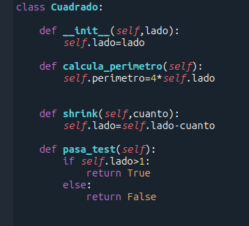
Métodos Analíticos y Programación
Ejemplo
Qué es Cuadrado?
Qué son perimetro/lado?
Qué son (y que hacen) shrink y pasa_test?
y

Slide 12
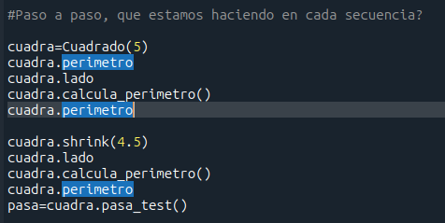
Métodos Analíticos y Programación
Ejemplo
y

Slide 13
Métodos Analíticos y Programación
Ejercicio
Observar el siguiente script, explicar (comentando) que es lo que hace el método resto_sup
y

Slide 14
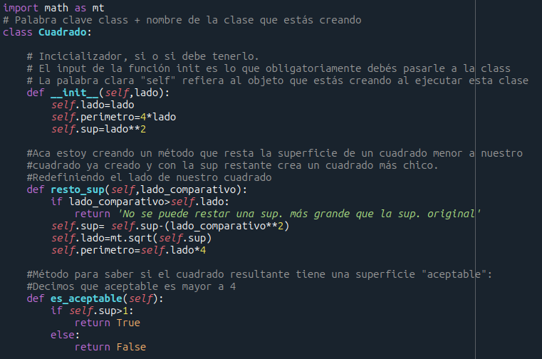
Métodos Analíticos y Programación
y

Slide 15
Métodos Analíticos y Programación
Ejercicio_2
Crear una class llamada Estadio que tome como inputs:
el largo de la cancha
el ancho de la misma
la categoría del club al que pertenece
Un método que calcule la capacidad del estadio, siendo la capacidad de una grada L*n_filas
Si el club es de la B, las gradas tienen 100 filas, si es de primera tiene 200. Todos los estadios tienen 4 gradas.
Otro método que reciba la cantidad de gente en un partido y returnee si se está excediendo o no la capacidad
y

Slide 16
REPRESENTACIÓN Y COMPARACIÓN

Slide 17
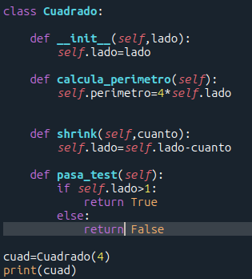
Métodos Analíticos y Programación
Representación
¿Qué sucede si ejecutamos un print al objeto cuadrado que creamos en las filminas anteriores?
¿Qué vendría a ser esto?
y

Slide 18
Métodos Analíticos y Programación
Representación
El objeto “cuadrado” es nuevo para python, no sabe como printearlo. Si le pedimos que lo printee, lo que hará será printear su placeholder en memoria.
Nosotros debiéramos usar el método __repr__ para indicar que se printea cuando printeamos nuestro objeto.
y

Slide 19
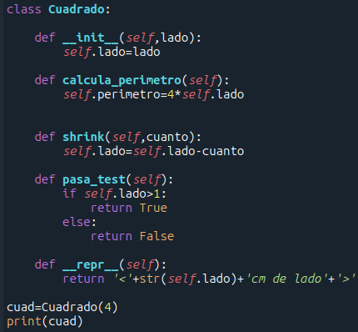
Métodos Analíticos y Programación
Representación
Ahora printea esto:
Importante: el output del método __repr__ debe ser siempre un string. Si no arroja error
y

Slide 20
Métodos Analíticos y Programación
Comparación
Algo similar sucede con la comparación. ¿Qué sucede si creamos 2 cuadrados, cuad1 y cuad2. Decimos que cuad1 tiene lado 4 y cuad2 tiene lado 5.
Acto seguido planteamos cuad2>cuad1. La lógica dice que debe ser True, no?
Bueno, no, otra vez, python no sabe la naturaleza de la clase que acabamos de inventar. Si en lugar de tener un solo input (lado) tuviésemos 2 (lado y fecha de creación). ¿Qué cuadrado sería el más “grande” para python? ¿El más viejo o el de lado más largo?
y

Slide 21

Métodos Analíticos y Programación
Comparación
Esto se soluciona con una serie de métodos que se pueden agregar a la clase. Como son:
y

Slide 22
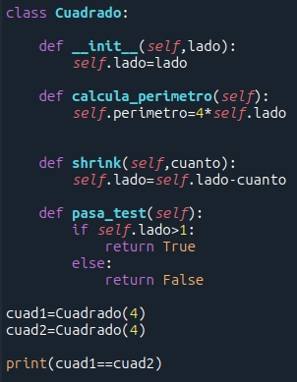
Métodos Analíticos y Programación
Comparación –Ejemplo
Esto va a printear False, ya que lo que estás comparando son espacios en memoria. cuad1 y cuad2 son 2 objetos distintos que ocupan un slot distinto en la memoria.
A nosotros nos gustaría que, dado 2 cuadrados de igual lado, python nos dijera que son iguales …
y

Slide 23
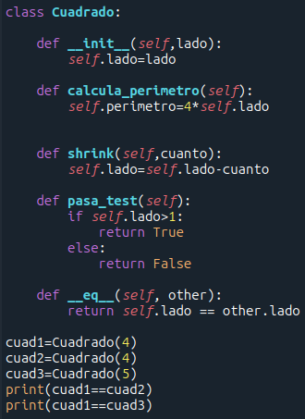
Métodos Analíticos y Programación
Comparación –Ejemplo
Bueno ahora si, gracias a la función __eq__ ahora printea True cuando se lo compara con un cuadrado de igual tamaño y False cuando se lo compara con uno más chico/grande.
y

Slide 24
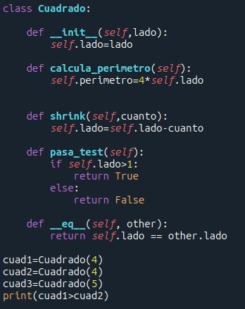
Métodos Analíticos y Programación
Comparación –Ejemplo2
Esto así como está arroja un error. Ya que la comparación entre objetos “Cuadrado” no está definida
y

Slide 25
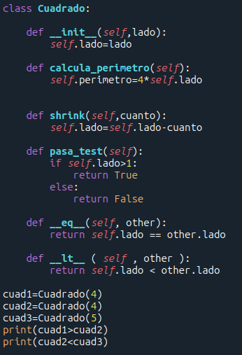
Métodos Analíticos y Programación
Comparación –Ejemplo2
En esta nueva situación, returneamos primero False y después True
y

Slide 26
Métodos Analíticos y Programación
Ejercicio_3
Retomemos el ejemplo del estadio.
Modificar la clase de tal manera de que se juzgue un estadio como más chico o más grande que otro por la superficie de su campo de juego. Independientemente de su capacidad
y

